Slide 1
Gli screening infettivologici indicati in gravidanza
Lina Rachele Tomasoni
SSVD Malattie Tropicali
2° UO Malattie Infettive
Spedali Civili di Brescia

Slide 2

Ambul. Medicina Materno Fetali
Ostetricia
Spedali Civili di Brescia
Ambul. Torch
Malattie Infettive
(0303996610)
2 amb a sett
consul per diagnosi materna,
counselling
interventi terapeutici specifici
Ambul. Infettivologico
di Neonatologia
Spedali Civili di Brescia

Slide 3


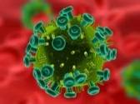
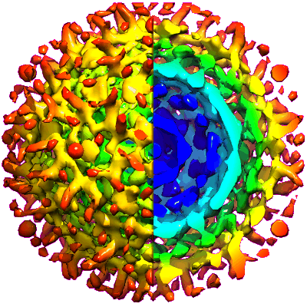

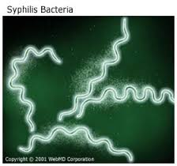
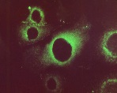
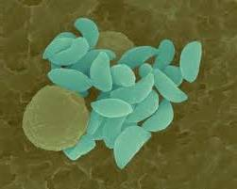

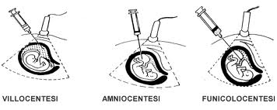
Gli agenti infettivi e il danno perinatale
Di quali gli screening?
In Italia (D.L. sett 1998; LG Min Gr. Fisiol. 2011)
All’estero
HIV
HBV
HCV
sifilide
Quali strumenti di
conferma diagnostica?
Con quale tempistica?
Per quali interventi?
rosolia
toxoplasma
e il CMV?
A chi, quando e perché la diagnosi fetale

Slide 4

Gli agenti infettivi e il danno perinatale
Agente | Aborto/M. fetale | Malattia fetale/ Malformazione | Infezione congenita
Plasmodium | + |  | +
Toxoplasma | + | + | +
Tripanosoma |  |  | +
Treponema p | + | + | +
Listeria | + |  | +
Streptococco B |  |  | +
Borrelia | +
Agente | Aborto/M. fetale | Malattia fetale/ Malformazione | Infezione congenita
HIV | + |  | +
HBV |  |  | +
HCV |  |  | +
rosolia | + | + | +
CMV | + | + | +
HSV |  | + | +
VZV | + | + | +
ParvovirusB19 | + | +
morbillo | +
enterovirus | + | +
influenza | + |  | +
WNVirus |  | (+) | +

Slide 5






 | Raccomandati
UK | HIV, HBV, rosolia, sifilide
Francia | HIV, HBV, sifilide, rosolia, toxo
Austria | HIV, HBV, rosolia, toxo
Svizzera | HIV, HBV, rosolia
USA | HIV, HBV, rosolia, sifilide
epoca | Codice esenzione | Per la donna | Per il partner
Pre Conce. | M00 | Rosolia (IgG e IgM) Toxo (IgG e IgM) | HIV TPHA, VDRL/RPR
Entro 13° set (1° cont) | M01- M41 | Rosolia (IgG, IgM) (+17) Toxo (IgG, IgM)(30-40 gg) HIV, TPHA, VDRL/RPR | Se non già fatto
33°-37° set |  | HBsAg, HCV Ab
La prescrizione delle prestazioni di diagnostica strumentale e di laboratorio e delle altre prestazioni specialistiche e' effettuata dai medici di medicina generale o dagli specialisti operanti presso
le strutture accreditate, pubbliche o private, ivi compresi i consultori familiari.
HIV e sifilide 1° e 3° trim
HBsAg HBeAg
HCVAb no sistematico
Notes:
Screening toxo gravide: francia, austria, italia, svizzera, germania. Screening neonatale: Svezia, Polonia, Danimarca, Brasile, alcuni stati di USa

Slide 6
Delle 3800 nuove diagnosi di infezione nel 2012,
il 2.9% è stata formulata grazie allo screening nella popolazione gravida
HIV.
Perché testare in gravidanza?
COA 2013
% di diagnosi solo intragravidiche
tutte
Straniere (44% del tot)
Notes:
Le immigrate hanno un rischio raddoppiato di trasmettere HIV

Slide 7
Terapia antiretrovirale ante e intrapartum
Taglio cesareo in elezione
Profilassi ARV neonato
Proscrizione allattamento al seno
Ante | Quando iniziare cARV
<500 CD4 o altre indicazioni materne | subito
Viremia<10000/ml | ≤ 26 sett
Viremia>10000/ml | ≤ 20 sett
Intra
AZT e.v. se non ARV in grav o viremia rilevabile o parto vaginale
Criteri del protocollo
SIGO-HIV parto vaginale:
Inclusione:
Età >18
gravidanza singola
EG 37+0 - 41+4
travaglio spontaneo o indotto
presentazione di vertice
> 20 settimane di cART
RNA <50 cp/mL e T CD4+ > 200 entro 4 sett dal parto.
Esclusione:
pPROM,
PROM senza travaglio da >6h,
no cART o scarsa compliance
coinfezione HCV.
AZT entro 6-12 ore
x 6 sett
+ NVP (0, 48, 144h) se madre solo ARV intrapartum
Obiettivo viremia non rilevabile
82.4% Cesareo elettivo
15.8% Cesareo non elettivo
1.8% vaginale
Liuzzi et al. HIV Clinical trial 2013
Notes:
European Collaborative Study (ECS) and the Swiss
Mother and Child HIV Cohort Study (MoCHiV)

Slide 8
COA 2013

Slide 9
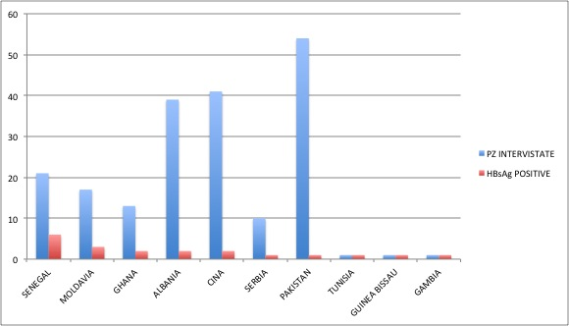
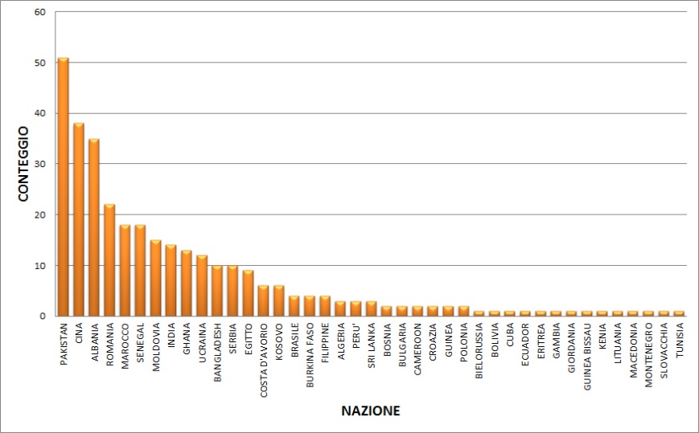
HBsAg + : <1% in nati in Italia (eccezionale in <30 anni)
6-8% in nate all’estero
HBV
Epatite acuta
LBW
Prematurità
Epatite cronica
Diabete gestaz.
Prematurità
Emorragie antepartum
 | Infezione congenita cronica (HBsAg pos a 6 mesi)
HBeAg pos | 70-90%
HBeAg neg/HbeAb neg | 25%
HBeAg neg/HBeAb pos | 12%
Immunizzazione attiva e passiva del neonato entro 24 ore dal parto.
Tasso di fallimento 3-13% medio
Se viremia mat. >10⁵ : >25%
Cirrosi
Rottura varici
o aneurismi splenici
Scompenso
HBV DNA a 26-28 sett.
Se > 10⁶ considerare profilassi da 28-30 sett fino a 4 sett dopo parto (se non malattia attiva)
Cesareo? Non evidenze
Allattamento
Borgia. W J Gastroent 2012
UPTODATE HBV pregnancy

Slide 10
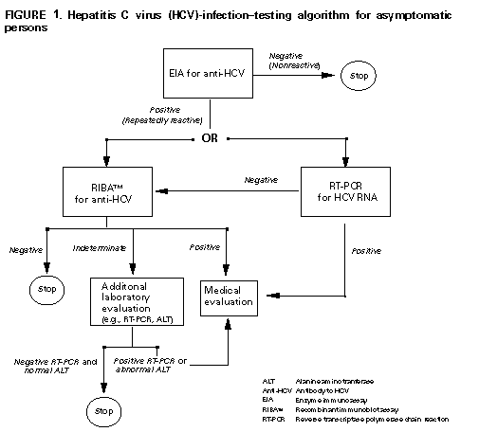
HCV
Prevalenza HCV in gravide in Italia: 2-2,5%
70% viremiche, 50% con alterazione di ALT
Hepatolgy 2000 Mar;31(3):751-5
Rischio di infezione congenita 2-8% in monoinfette
 | ELISA | RIBA | HCV RNA | ALT
Chronic hepatitis C | Positive | Positive | Positive | Raised
Hepatitis C carrier | Positive | Positive | Positive | Normal
Recovered HCV infection | Positive | Positive | Negative | Normal
False positive anti-HCV | Positive | Negative | Negative | Normal
Al momento non indicazioni a terapia in gravidanza
No cesareo
OK allattamento

Slide 11
sifilide
test treponemico (EIA, TPHA)
2° test treponemico
RPR/VDRL con titolo
IUSTI, WHO raccomandazioni 2008
Trattamento con benzatin penicillina i.m.
(se non già documentatatmente trattate con successo e non reinfezione) (andamento VDRL/RPR)
Event | Untreated infected | Uninfected
Stillbirth and fetal loss | 25.6% (18.5-34.2) | 4.6% (3-7.1)
Neonatal death | 12.3% (9.3-16.2) | 3% (2.1-4.3)
Prematurity or low birth weight | 12.1 (3.9-31.8) | 6.3% (3.5-11)
Clinical evidence of syphilis | 15.5% (7.5-29) | NA
Country | Prevalence (%) | year | source
UK | 0.44 | 2007 | Euro Surveill 2009
Italy | 0.49 | 2007 | Clin Microbiol Infect 2008
Poland | 0.16 | 2003 | Euro Surveill 2005
Czech Rep. | 0.16 | 2001 | Euro Surveill 2004
0.17% sieroprevalenza tra gravide
Incidenza di CS 20/100.000 nati
A maggior rischio nati da madri giovani, senza antenatal screening, senza trattamento
Arch Dis Child Fetal Neonatal Ed. 2012 May;97(3):F211-3
Notes:
While in the past, before the seventies, it was thought that treponema did not cross placenta until after 20 weeks od gestation, now we know that transmission occur also in early pregnancy. Transplacental transmission during maternal spirochetemia can occur as early as 9 to 10 weeks of gestation and at any subsequent times during pregnancy. Lo stadio di infezione maternal influenza la probabilità di interessamento del feto-neonate (dal 100% in infezione primaria al 50% in stadio secondario e comunque nei primi due anni dall’infezione a 10% in caso di infezione latent tardiva.
In a recent review infected untreated women have a risk of adverse outcome of pregnancy varying between 50 and 80% compared to less than 20% in unifected pregnant women.

Slide 12
http://www.amcli.it/1Mail/2Lavoro/DbView/Amcli_Consensus.asp?Action=Consensus&SelfName=Amcli_Consensus.asp

Slide 13
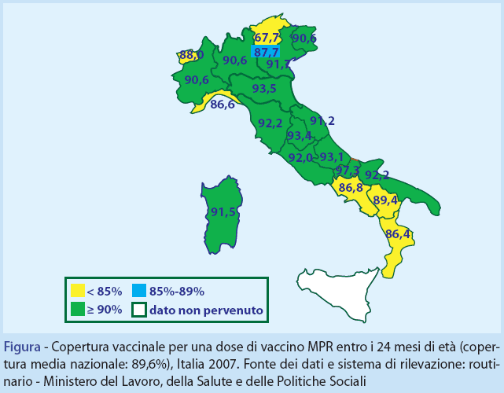
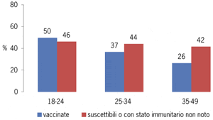
rosolia
13 novembre 2003 Conf. Stato-Regioni approva
il Piano Nazionale per l’Eliminazione del Morbillo e della Rosolia Congenita (PNEMoRc)
Obiettivo: ridurre e mantenere la incidenza di rosolia congenita a valori
< 1 caso ogni 100.000 nati vivi.
Approvato con Intesa Stato-Regioni 23 marzo 2011
Ridurre la percentuale di donne in età fertile suscettibili alla rosolia a meno del 5%.
Rapporto nazionale Passi 2009
Notes:
Studio PASSI: 12.335 donne di età compresa tra 18 e 49 anni - pool di Asl 2009
Vaccino introdotto nel 1972. Inizialmente la vaccinazione è stata raccomandata solo per le ragazze in età prepubere. Negli anni '90, con l'introduzione dei vaccini combinati, la vaccinazione è stata estesa a tutti i bambini di entrambi i sessi al di sotto dei due anni di vita.
Attualmente la vaccinazione anti-rosolia rientra, insieme ai vaccini per parotite e morbillo, fra i vaccini previsti dal calendario nazionale per tutti i nuovi nati all'età di 12-15 mesi con seconda dose a 5-6 anni (immunità da 95 a 98%)

Slide 14
Morbillo e Rosolia News
Rapporto N° 4 - Aprile 2014
http://www.epicentro.iss.it/problemi/morbillo/bollettino.asp

Slide 16
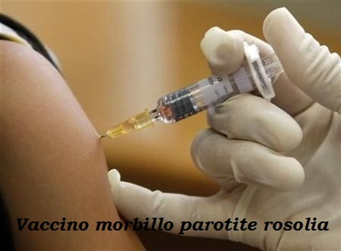
95% immunità
Evitare concepimento per 1 mese
Fa produrre IgM anche persistenti per mesi
(attenzione nell’interpretazione di screening intragravidico!)
Utilità dello screening pregravidico
Individua le donne suscettibili
(IgG e IgM neg)
Individua le protette
(IgG pos IgM neg o pos)
Non serve ritestare in gravidanza
Criticità dello screening solo intragravidico
IgG avidità
IgG pos e IgM neg escludono infezione intragravidica solo se eseguite entro prime 10 sett
Il 5% circa presenta IgG e IgM positive (infezione acuta? persistenza da mesi? reazione crociata? IgM naturali?) e i test di secondo livello (IgG avidità) consentono di escludere infezione intragravidica solo se effettuati entro le 10-12 sett
IgG
alta
IgM
5g
5s
8s
12s
Se IgG e IgM neg a inizio gravidanza: ripetere (ogni mese?) a 17 sett e al parto poi vaccinare

Slide 18
toxoplasma
sieroconversione (IgG positivizzate) = infezione certa
1%
IgM pos IgG neg: sc in corso? Falso pos? Inizio spiramicina!!!!
eseguo WB e ripeto
IgG + IgM –
(30-40%)
IgG- IgM-
(60-70%)
Protette se testate entro 12-13 sett ges*
raccomandazioni igienico alimentari
IgG e IgM ogni 30-40 giorni fino al parto
3 - 4%
IgG+ IgM+
Infezione recente? Pre o intragravidica?
Persistenza di IgM da vecchia infezione?
False IgM? (naturali, crociate?)
Test avidità: se alta purchè entro 12-14 sett= vecchia infezione= no rischio fetale
se non alta (bassa o intermedia)= non diagnosi di infezione recente
Variazione IgG in 3-4 sett: sì= probabile inf. nei 2 mesi precedenti
no = infezione non escludibile

Slide 19
Per le gravide sieroconvertite abbiamo
Dati certi relativi ai rischi fetali
Certezza relativa a efficacia di intervento terapeuticorca
5 idrocefali/circa 1100 infez primi due trimestri
CID 2013

Slide 21
Consensus 2012

Slide 22
e il CMV?
Inf. Congenita 1/100 nati in Italia
Tipo infezione materna | Rischio Infez Cong | Rischio Malattia Cong negli infetti
Riattivazione/reinfezione in già immune | 1-2% | 2-3%
Primaria | 10-40% | 20%
Non cercare
Puntare almeno alla diagnosi materna certa
Sieroconversione (1-7% delle non immuni)
Non terapia in utero (solo postnatale)
Diagnosi prenatale
(amniocentesi a 20 sett)
    ha alto valore predittivo negativo di infezione
    ha scarso valore predittivo positivo di malattia
Controlli ecografici: scarso valore predittivo negativo
Cercarle in epoca preconcezionale!!!!!!
Se faccio screening solo in gravidanza?
purchè entro 10-12 sett !!!!!!:
    certezza circa le immuni (IgG pos,IgM neg)
    possibilità di usare avidità (prima di 13-15 s) per escludere
Comunque rimangono 2-3% con diagnosi materna non accertabile

Slide 24
30% vs 44% ma p 0,13
Ma eventi avversi (moderati-lievi)
13% vs 2%
Notes:
Studio di nigro non randomizzato 40% vs 16%

Slide 27

Grazie per l’attenzione

